Slide 1







第 3 章 直流发电机
本章讲述哪些内容？
直流发电机按励磁方式不同可以分为他励、并励和复励发电机。
不同励磁方式的直流发电机具有不同的运行特性曲线。
在原动机拖动下，发电机恒速运行时，其外部可测量出3个电量，即端电压U、负载电流I和励磁电流I_{f} 。
发电机正常稳态恒速运行时，3个物理量中1个保持不变，另外2个之间的关系称为直流发电机的特性。
本章将对各种励磁方式的直流发电机运行特性进行分析研究。
A
A
V

Slide 2














3-1 他励直流发电机的特性
一、他励发电机的空载特性（开路特性）是怎样的？
n = 额定转速，I = 0 条件下，端电压与负载电流之间的关系曲线U = f ( I_{f} ) 称为空载特性。
空载特性与电机主磁路的磁化曲线 Φ = f ( F_{f} ) 具有相似性。
空载特性反映了电机的饱和情况。额定工作点一般在曲线弯曲处。
气隙线
开路特性

Slide 3

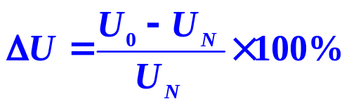








二、他励发电机的外特性是怎样的？
n = n_{N}，I_{f} = 常数 （额定励磁电流I_{f N} ）条件下，U = f ( I ) 曲线称为外特性。
额定状态 U=U_{N} ，I = I_{N} 时的励磁电流称为额定励磁电流 I_{f N} 。
有两个因素会造成U = f ( I ) 为下降曲线。1) 电阻压降；2)电枢反应的去磁作用。
发电机端电压随负载变化而变化的幅度可用电压变化率 ΔU 来衡量。n =n_{N}，I=I_{fN} 时，发电机从额定负载过渡到空载时，端电压的变化值对额定电压的百分比。
他励发电机的电压变化率ΔU 一般在5％～10％。

Slide 4



三、他励发电机的调整特性是怎样的？
n = n_{N}，U=U_{N}条件下，I_{f} = f ( I ) 曲线称为调整特性。
负载电流增加时，端电压会下降。为了维持端电压不变，励磁电流应该随负载电流的增大而增大。

Slide 5













3-2 并励直流发电机的特性
一、什么叫自励？
自励：励磁绕阻并接于电枢绕组两端，由发电机本身的端电压提供励磁，而发电机的端电压又必须在有了励磁电流后才能产生，所以并励发电机由初始的 U = 0 到正常运行时U 为一定值，有一个自己建立电压的过程, 这一过程称为自励过程。
二、自励建压的条件是什么？
1.电机中要有剩磁
2.励磁绕组与电枢绕组并接正确；
3.励磁回路总电阻应小于建压时临界电阻。

Slide 6













三、并励直流发电机的运行特性是怎样的？
空载特性：同他励。
外特性
端电压比他励下降厉害一些。导致端电压下降的因素有三：
(1) 电阻压降；(2) 电枢反应去磁作用；(3) 前两个因素导致励磁电压下降。
一般并励发电机ΔU=（10~30）%。
并励
他励
他励
并励

Slide 7
















3-3 复励直流发电机的特性
一、复励直流发电机的运行特性是怎样的？
复励发电机同时有两种励磁绕组即串励和并励绕组。
如果串励与并励绕组的磁势方向相同, 则称为加复励，反之为差复励。
一般来说，并励绕组起主导作用，串励绕组起调节性能的作用。
负载时，串励绕组磁势会随负载变化而变化，将影响主磁通的大小和电机性能。
对加复励发电机来说串励磁势起增磁作用即升压作用，而电阻压降和电枢反应的去磁作用起降压作用, 二者的相对影响力会决定发电机的外特性。如串励作用较大,即在额定电流时端电压超过额定电压,则为过复励 (曲线2) 。如串励的作用不足,即在额定电流时端电压小于额定电压,则为欠复励（曲线3）。如果串励作用适当，即在额定电流时端电压等于额定电压则为平复励（曲线1）。
差复励发电机的串励为一个去磁磁势，负载增大时端电压迅速下降（曲线4）。

Slide 8





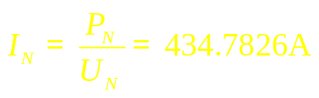

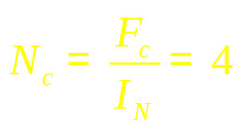








直流电机例题 3
3－1 一台并励直流发电机的额定数据为：
，额定电压
并励绕组的每极匝数为
，空载时建立额定电压需要的励磁电流
而在满载时建立额定电压需要的励磁电流为
现欲将该电机改成平复励发电机，每极串联匝数应取多少？
解：
额定运行时串励绕组通过的电流为：
串励绕组需要提供的磁势为：
串励绕组的匝数应该为：

Slide 9


3－3 一台加复励直流发电机，如果要求它改变转向后，仍按照加复励发电机运行，接线是否应该改接，为什么？
解：转向改变后，最初切割剩磁场产生的剩磁电势会反向，加在并励线圈上的初始电势也会反向，为了保证最初励磁电流产生的磁场与剩磁场方向一致，并励绕组必须反接。由于感应电势反向了，负载电流也反向了，串励绕组必须反接，才能保证发电机仍然运行在加复励状态。

Slide 10
课后作业
作业题：
教材P39， 3-2
思考题：
教材P33， 3-3，3-5， 3-6

